Slide 1
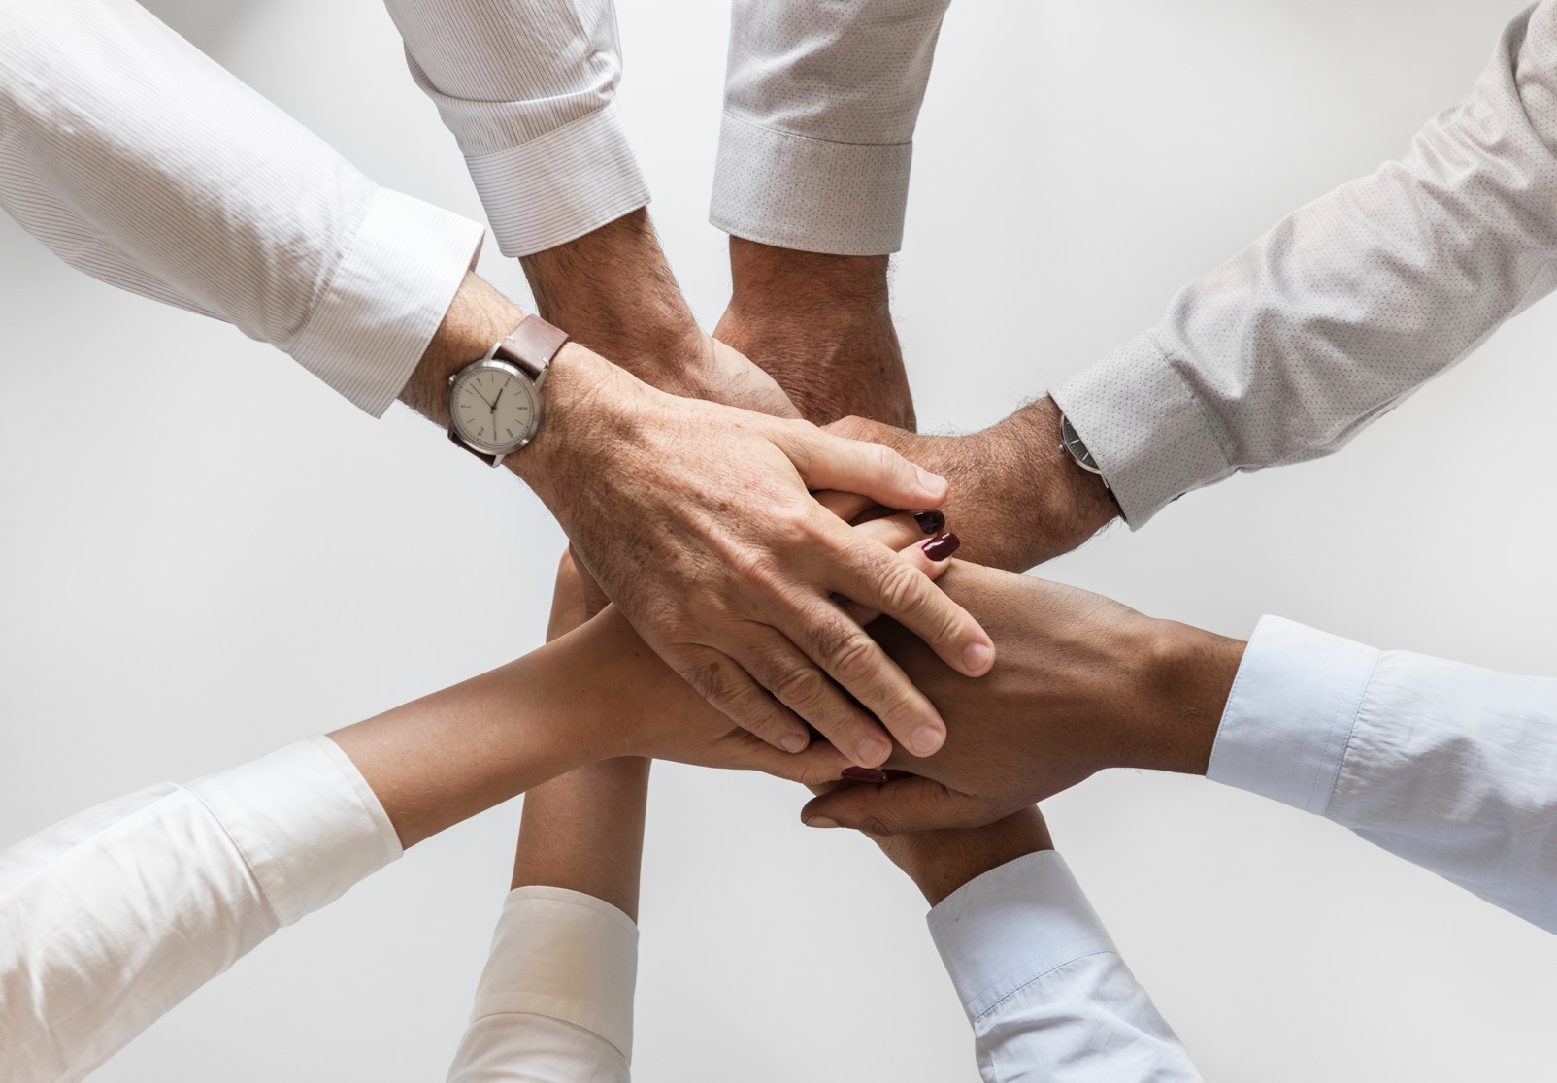
Welcom To Group 10
Chủ đề :
Vai trò của kỹ năng giao tiếp
Thành viên: Trần Minh Đức
Trần Trường Phước

Slide 2
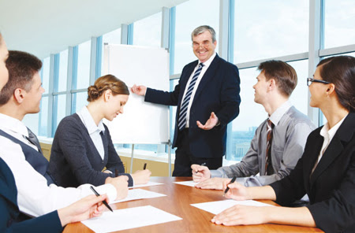
Giao tiếp là gì ?
+ Là hành vi và quá trình , trong đó con người giao tiếp và trao đổi thông tin với nhau nhận thức, đánh giá về nhau, tác động qua lại, ảnh hưởng lẫn nhau.
+ Để giao tiếp, con người sử dụng ngôn ngữ ( lời nói, chữ viết ) và các dấu hiệu phi ngôn ngữ ( nét mặt, cử chỉ,…) nhằm tạo dựng mối liên hệ, sự tương tác trong cuộc sống, kinh doanh, quản trị.

Slide 3

Kĩ năng giao tiếp là gì ?
+ Kĩ năng giao tiếp là là khả năng sử dụng ngôn ngữ nói hoặc ngôn ngữ cơ thể để truyền tải, diễn đạt, trao đổi thông tin,… Kỹ năng giao tiếp là tập hợp những quy tắc, cách ứng xử, phản hồi,… giữa người nói và người nghe nhằm đạt mục đích nhất địch.

Slide 4

Kỹ năng giao tiếp được ví như một nghệ thuật. Bởi giao tiếp không chỉ đơn thuần là nghe và nói mà còn gồm nhiều kỹ năng nhỏ khác:
Kỹ năng lắng nghe
Kỹ năng sử dụng ngôn ngữ cơ thể
Kỹ năng sử dụng âm điệu, ngôn từ
Kỹ năng diễn đạt, truyền tải thông tin,…

Slide 5
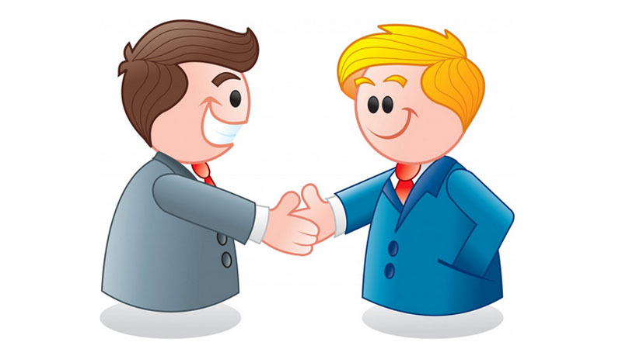
Vai trò của Kỹ năng giao tiếp
Vai trò của kỹ năng giao tiếp trong cuộc sống là giúp mỗi người trong chúng ta có thể xác định được các mức độ nhu cầu, tư tưởng, tình cảm, vốn sống, kinh nghiệm…của đối tượng giao tiếp, nhờ đó mà chủ thể giao tiếp đáp ứng kịp thời, phù hợp với mục đích và nhiệm vụ giao tiếp.

Slide 6
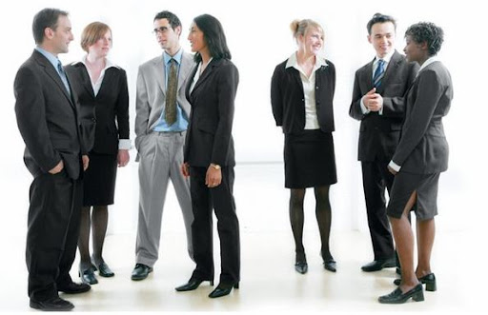
Vai trò của kỹ năng giao tiếp trong công việc:
+ Kỹ năng giao tiếp thúc đẩy hiệu suất công việc và tạo những đội nhóm mạnh
+ Kỹ năng giao tiếp tốt gia tăng cơ hội thăng tiến trong công việc

Slide 7
7 Đặc Điểm Của Một Người Giỏi Giao Tiếp Mà Bạn Nên Học Hỏi
Lắng nghe nhiều hơn
Không nói quá nhiều về bản thân
Thừa nhận những điều mình không biết
Đọc nhiều hơn
Lắng nghe bằng đôi mắt
Bỏ qua các chi tiết
Duy trì thái độ tích cực và tươi cười

Slide 8
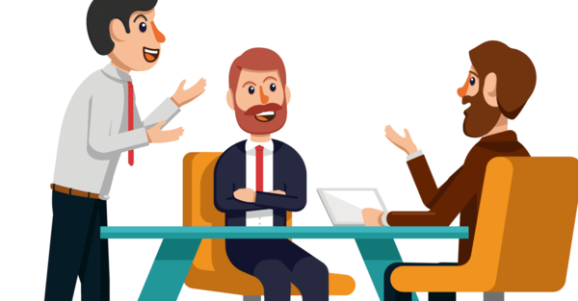
Giao tiếp là một kỹ năng bạn có thể học.
Nó cũng giống như đi xe đạp hay tập đánh máy.
Nếu bạn sẵn sàng nhọc công vì nó, bạn có thể nhanh chóng cải thiện chất lượng của mọi phần trong cuộc sống của mình.

Slide 9
Cảm ơn mọi người đã chú ý lắng nghe bài thuyết trình của nhóm mình.

